Slide 1
Germination
Fait par Enriké Lorenzano Pouliot

Slide 2
Graine sèche

Slide 3
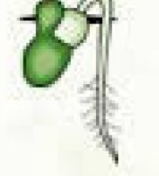
Graine en germination

Slide 4
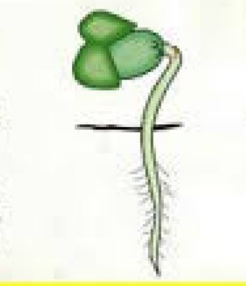
plantule

Slide 5
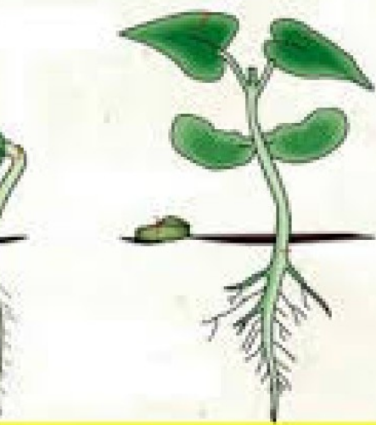
Plante adulte

